Slide 1
Estándar 2019 – cambios y aclaraciones Jueves, 25 de julio 2019 (Webinar 1 de 3 para LAC Español)

Slide 2
Evolución del Estándar EITI
2003 EITI Principles
2005 EITI Criterios y Libro-Fuente (no vinculante)
2008 EITI Guia de Validación (requisitos vinculantes)
2011 EITI Reglas y Guia de Validación
2013 EITI Estándar (Global)
2016 EITI Estándar (revisiones)
2019 EITI Estándar (revisiones)

Slide 3
Estándar EITI 2019

Slide 4
¿Por qué los cambios?
Para tomar en cuenta la opinión de las partes interesadas, y resolver ambigüedades para mayor claridad.
Para reflejar las buenas prácticas en los países implementadores
Para lograr que la implementación sea menos gravosa al introducir flexibilidad
Para alentar a los países a fortalecer las divulgaciones donde importa y abordar las prioridades nacionales.

Slide 5
Proceso seguido
2018-Octubre :
Consejo decidió actualizar requisitos del Estándar.
2018-Enero 2019:
Se forma Grupo de trabajo (consultas, comentarios, borradores).
2019-Febrero:
Comité de Implementación considera borradores y hace proposición para consultas.
2019-Febrero:
Consultas con países implementadores (siete reuniones regionales).
2019-Marzo:
Comité de Implementación propone borrador final para Consejo.
2019-Mayo:
Consejo aprueba el Estándar 2019.
2019-Junio:
Se lanza el Estándar 2019 en Conferencia Global París.

Slide 6
Resumen Estándar EITI 2019:

Slide 7
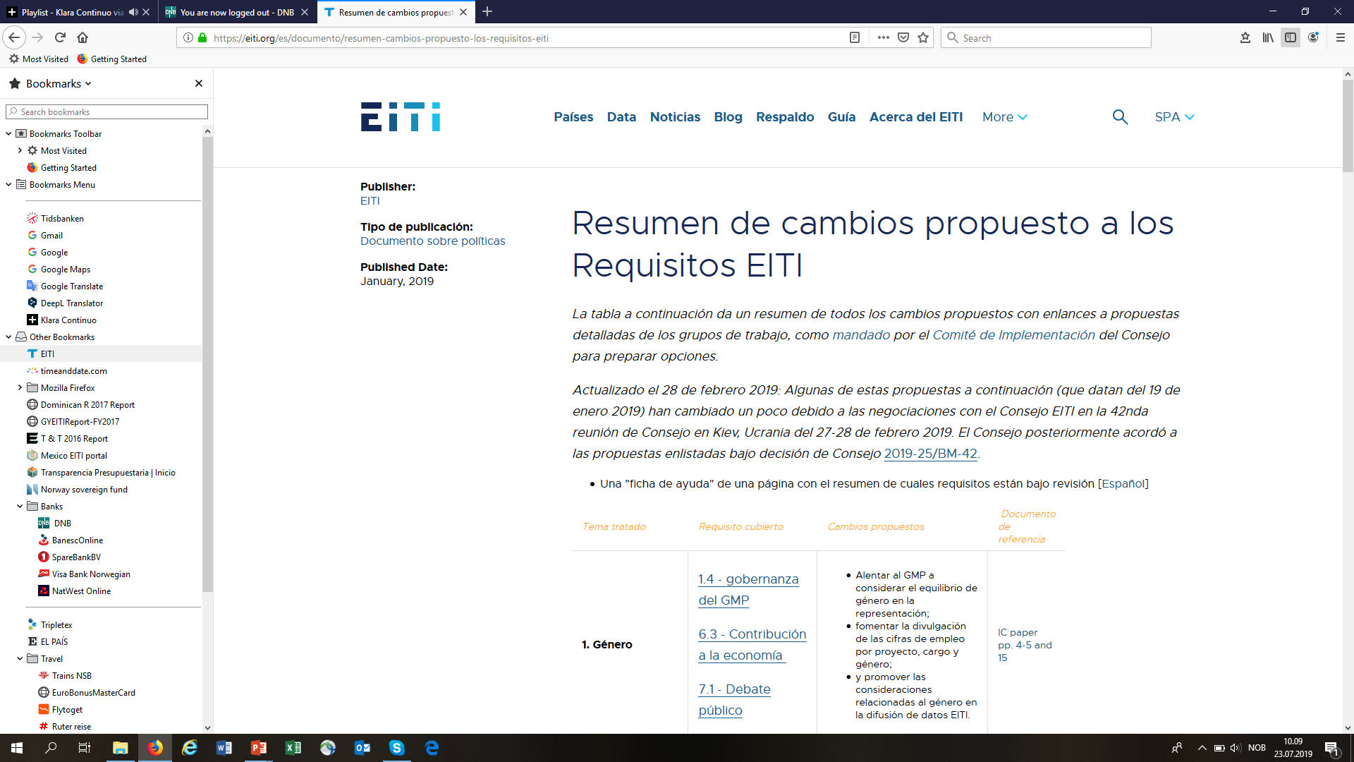
¿Dónde encontrar Estándar 2019 y guía?
Notas Guías van a ser actualizadas
Estarán disponibles progresivamente en nuestra página web los próximos meses.
Las fechas serán anunciadas oportunamente

Slide 8
Terminología (1 de 3) - resumen
Grado de obligación | Términos usados | Consecuencia (Validación)
Obligatorio | Debe, debería, se requiere (must, should, required en ingles) | Se toman en cuenta para evaluar el cumplimiento con el requisito.
Esperado | Se espera (expected en inglés) | El Grupo Multipartícipe debe considerar el asunto y documentar la decisión (discusión, racional para decisión de divulgar o no, y barreras encontradas). La Validación verificará
Opcional | Se recomienda, se alienta, desearía, podría (recommended, encouraged, may wish, could) | Esfuerzos son documentados en Validación pero NO se toman en cuenta para la evaluación general de cumplimiento con el Estándar

Slide 9
Terminología (2 de 3) – texto del Estándar
El uso de los términos “debe”, “debería” y “se requiere” en el Estándar EITI indica que el tema es obligatorio, y se tendrá en cuenta en la evaluación del cumplimiento del Estándar EITI.
El uso del término “se espera” en el Estándar EITI indica que el grupo multipartícipe debe considerar el tema y documentar sus discusiones, la justificación de la divulgación/no divulgación y cualquier barrera a la divulgación. La Validación considerará y documentará las discusiones del grupo multipartícipe.
El uso de los términos “se recomienda”, “se alienta”, “podría desear” y “podría” en el Estándar EITI indica que el tema es opcional. Los esfuerzos del grupo multipartícipe se documentarán en la Validación pero no se tendrán en cuenta en la evaluación general del cumplimiento del Estándar

Slide 10
Terminología (2 de 3) – “Mainstreaming”
Los términos “divulgación sistemática” e “integración” (mainstreaming)” se utilizan de modo indistinto. Hacen referencia al resultado final deseado, donde los requisitos de divulgación del EITI son cumplidos mediante la presentación de información de manera periódica y pública por parte de las empresas y los gobiernos. Esto podría incluir la revelación de información financiera al público, informes anuales, portales de información y demás iniciativas de apertura de datos. La divulgación sistemática es lo que se espera y, en este sentido, los Informes EITI se utilizan para brindar mayor contexto, recopilar las fuentes en donde pueden encontrarse las divulgaciones sistemáticas, y abordar las brechas e inquietudes en materia de calidad de datos que pudiera haber. Los requisitos de divulgación del EITI pueden cumplirse haciendo referencia a información y/o datos reunidos como parte de la implementación del EITI que estén disponibles al público.

Slide 11
¿Cómo afectará esto la Validación?
El Estándar 2019 entró en vigor el 17 de junio.
Los países que actualmente trabajan en Informes EITI y medidas correctivas de Validación podrán continuar su labor en el marco del Estándar 2016.
"No acarrea desventaja“ en las Validaciones que cubren los informes publicados con anterioridad al 31 de diciembre de 2019 (en efecto, que cubra cualquier año fiscal antes de 2018).
Hasta 31 de diciembre de 2019 los países implementadores pueden demostrar adhesión al Estándar EITI 2016 o si lo prefieren al Estándar EITI 2019.

Slide 12
Hoy no vamos a cubrir la sección 4: Vigilancia por el Consejo EITI de la implementación
Art 1 – Implementación adaptada
Art 2 – Fechas límites de reporte
Art 3 – Fechas límites Validación
Art 4 – Proceso de Validación
Art 5 – Salvaguardas
Art 6 – Resultados de Validación
Art 7 – Extensiones
Art 8 – Suspensión
Art 9 – Exclusión
Art 10 – Apelaciones

Slide 13
“Mainstreaming” (en español referido como “divulgación sistemática” o “integración”)
NO es mainstreaming
= divulgación de data
Mainstreaming es parcial…
Mainstreaming 100%
ENLACES
Administrador
independiente
Administrador
independiente

Slide 14
Divulgaciones sistemáticas: ¿Qué ha cambiado?
Los requisitos destacan divulgaciones completas y fiables por parte de las entidades informantes, en lugar de centrarse únicamente en los Informes EITI (#4.1), como eran anteriormente.
Se espera que las empresas divulguen estados financieros anuales (#4.1.e).
Se abre a los grupos multipartícipes para considerar otros procedimientos de aseguramiento de datos distintos de la reconciliación, sujeto a la aprobación del Consejo (#4.9).
Más detalles: requisito 4.1 sobre divulgaciones exhaustivas y 4.9 sobre calidad y fiabilidad de los datos. Blog: https://eiti.org/es/node/9448

Slide 15
Informes a nivel de proyecto: ¿Qué ha cambiado?
Incluye la definición de proyecto, acorde con las nuevas prácticas:
Proyecto es conjunto de actividades operacionales que se rigen por un único contrato, licencia, arrendamiento, concesión o acuerdo jurídico semejante, y forman la base para la obligación de pago hacia un gobierno" (#4.7).
Cuando un pago comprendido dentro del alcance de las divulgaciones del EITI sea impuesto a nivel de entidad en vez de a nivel de proyecto, la empresa podrá revelar ese pago a nivel de entidad.
Más detalles: ver requisito 4.7 sobre grado de desglose.

Slide 16
Transparencia de los contratos: ¿Qué ha cambiado?
Los contratos concertados, firmados o modificados a partir del 1º de enero de 2021 están obligados a hacerse públicos (#2.4.a).
En los planes de trabajo que abarquen el año 2020, se espera que los grupos de multipartícipes incluyan planes para divulgarlos contratos (#2.4.b).
Los Informes EITI deberían describir qué contratos existen (#2.1), así como la política gubernamental y la práctica real (#2.4.c).
Más detalles: ver requisito 2.4 sobre contratos y en el 2.1 sobre régimen jurídico y fiscal.

Slide 17
Empresas de titularidad estatal: ¿Qué ha cambiado?
La descripción de las relaciones financieras entre el estado y las empresas de titularidad estatal debería abarcar también las empresas conjuntas y las subsidiarias (#2.6.a.i).
La información de préstamos que divulgar incluye el calendario de amortización y la tasa de interés (#2.6.a.ii).
Se espera que las empresas de titularidad estatal publiquen sus estados financieros auditados (#2.6.b)
Los grupos multipartícipes pueden considerar la aplicación de la definición del FMI de gastos cuasifiscales (#6.2).
Más detalles: ver requisitos 2.6, 4.5 y 6.2.

Slide 18
Venta de la participación del estado en el petróleo, gas y minerales: ¿Qué ha cambiado?
Los países implementadores, las empresas de titularidad estatal y terceras partes que vendan de parte del gobierno están cubiertas (#4.2.a).
Los volúmenes y valores vendidos deberían desglosarse por contrato de venta (en lugar de por comprador).
Se alientan las divulgaciones sobre el proceso de selección de compradores y de los contratos de venta (#4.2.b).
Se anima a las empresas compradoras a divulgar sus pagos al estado por la adquisición de productos básicos (#4.2.c).
Más detalles: ver requisito 4.2 sobre la venta de la participación del estado en la producción.

Slide 19
Género: ¿Qué ha cambiado?
Los grupos multipartícipes están obligados a considerar el equilibrio entre los géneros (#1.4).
Los Informes EITI deberían proporcionar cifras de empleo por proyecto, rol y género, cuando estén disponibles (# 6.3).
Los grupos multipartícipes deberían considerar los problemas de acceso a información por género y subgrupos (# 7.1).
Se alienta a los grupos multipartícipes a documentar los esfuerzos encaminados a mejorar la igualdad de género y la inclusión social (# 7.4).

Slide 20
Informes medioambientales: ¿Qué ha cambiado?
Se deberían divulgar los pagos medioambientales significativos que se hagan a los gobiernos (#6.1)
Se alienta la divulgación de información relacionada con el impacto y monitoreo medioambiental (#6.4)
Más detalles: ver requisito 6.1 sobre gastos sociales y medioambientales y 6.4 sobre impacto medioambiental.

Slide 21
Informes de progreso anuales: ¿Qué ha cambiado?
Los grupos multipartícipes pueden elegir cómo emprender su revisión anual de los resultados y el impacto de la implementación del EITI (#7.4).
Los países ya no están obligados a publicar dichas revisiones antes del 1º de julio.
Más detalles: ver requisito 7.4 sobre revisión de los impactos y resultados de la implementación del EITI.

Slide 22
Otras disposiciones que se alientan/esperan
Licencias (#2.2) - Selección de procedimientos para el otorgamiento de licencias y requisitos de revocación o cancelación de licencias.
Producción y exportaciones (#3.2, #3.3) - Divulgación por empresa o proyecto.
Puntualidad de los datos (#4.8) - Divulgaciones más oportunas son esperadas.
Transferencias subnacionales (#5.2) - Asignación y gasto.
Seguimiento de las conclusiones del EITI (#7.3) - Recomendaciones para la reforma.
Para más detalles ver el texto de cada requisito

Slide 23
Pequeñas mejoras y aclaraciones
Distinción más clara entre debate público y accesibilidad de los datos/datos abiertos (#7.1 y #7.2).
La sección sobre "Terminología" explica además las divulgaciones sistemáticas
Los países no son suspendidos por alcanzar un progreso por debajo del nivel satisfactorio en los requisitos 1.1-1.3.
Sección (la #4) independiente sobre la supervisión de la aplicación por parte del Consejo del EITI (anteriormente requisito 8 sobre "Cumplimiento y plazos").
Para más detalles ver el texto de cada requisito

Slide 24
¡Muchas gracias!
¿Preguntas?

